Slide 1
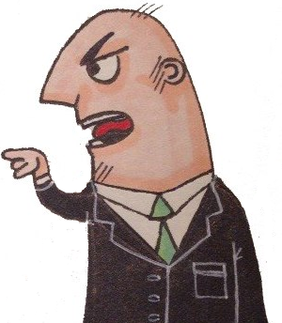
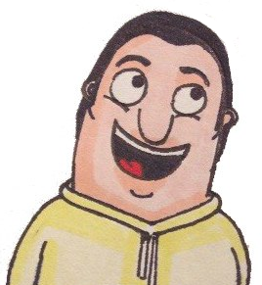
ПРИЛИЧИЕ И ХАМСТВО
Социальный проект

Slide 2
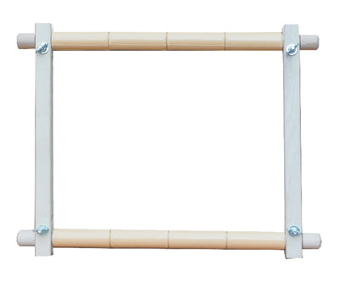
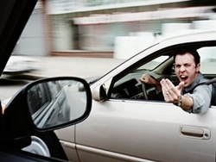
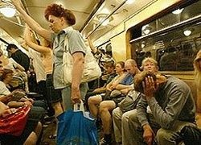
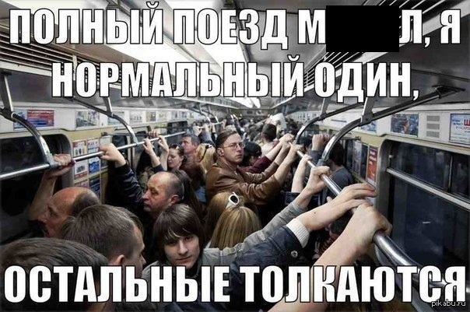
Сталкиваемся с этим каждый день
на дороге…
В метро…

Slide 3
Это так похоже на…

Slide 4
ЦЕЛЬ И ЗАДАЧИ
Цель - понижение уровня хамства в России
Задачи
Привлечение внимания к проблеме хамства
Сделать первый шаг для устранения хамства как социального явления
Показать поведение хамов общественности, сделать скрытое явным
Донести до людей принципы уважительного отношения друг к другу

Slide 5
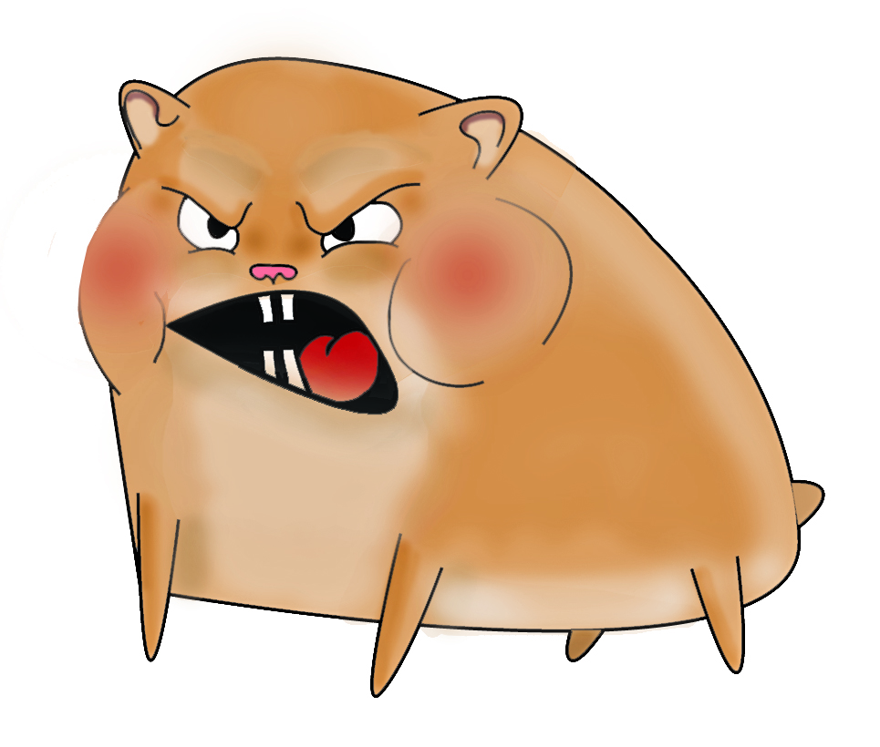
НЕ БУДЬ КАК ХАМSTER
ЗАБУДЬ ПРО ХАМСТВО!

Slide 6
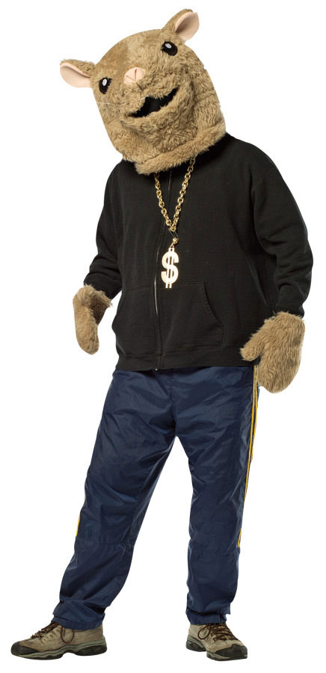
-Event мероприятие “Хамстерский лабиринт”
Программа с участием
“хороших и плохих”хомяков
Тренировки против хамства
Конкурсы и призы
Наклейки
Н

Slide 7
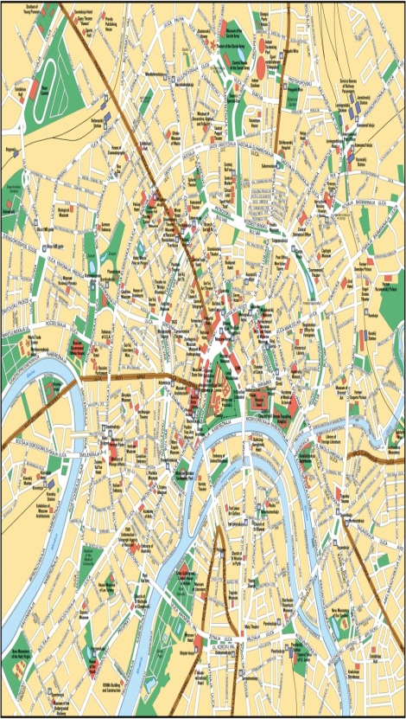
Приложение для eventa
HAMSLABY
+интеграция
с сервисами

Slide 8
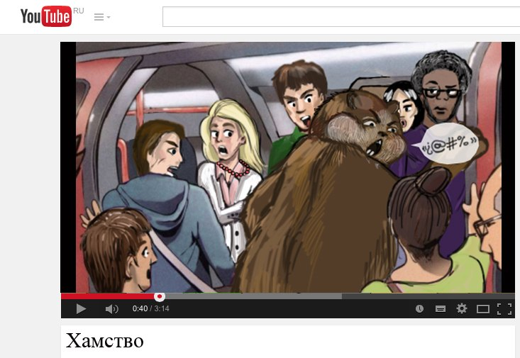
Механика акции предполагает:
-Вирусный ролик

Slide 9
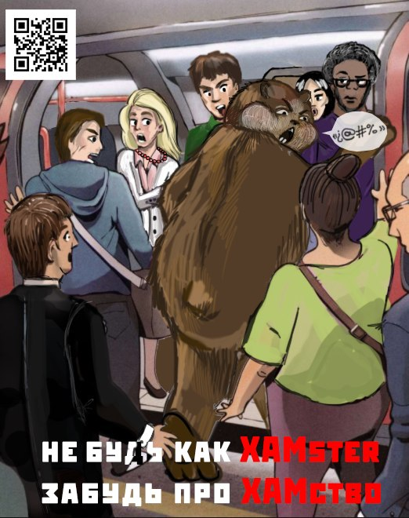
-Принты
На биллбордах На транспрте
На пилларах На лайтбоксах

Slide 10
Спасибо за внимание!

